Slide 1
Wireframes
Projet Web2 2023

Slide 2


Slide 3
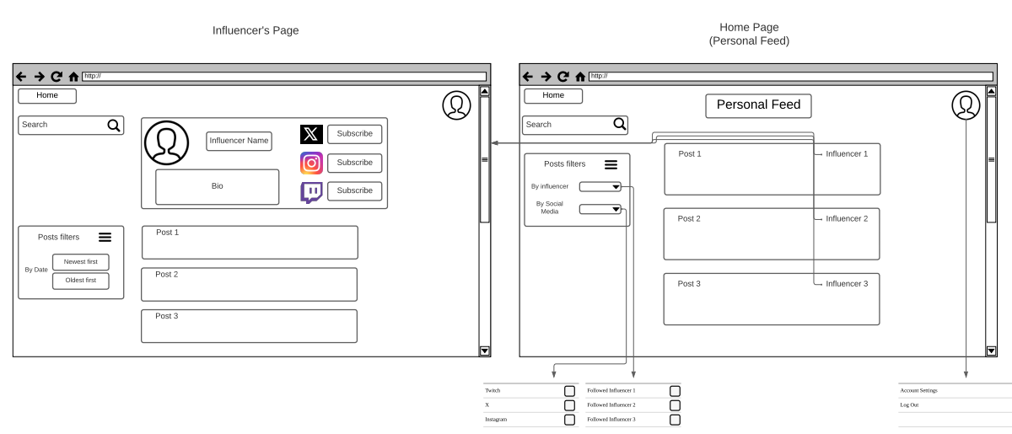

Slide 4
